Slide 1
ブックカバーとは？
提案書（ 商品情報 ） | (会社名）
 | TEL：（電話番号）
人気なカタログギフトに選ぶだけで作成できる ブックカバーをセットしてオリジナルの記念品を作れます。
_{ブックカバー付きカタログギフト}
先様に好きなものを選んでいただけるカタログギフトに、オリジナルのブックカバーをセットすることで
貴社オリジナルの記念品になります。
裏表紙には年表や挨拶文を掲載できますので、創立・周年記念の記念品として人気です。
当店オリジナルの
BOOKカバーデザイン
デザインが決まっていなくても
左記のようにおしゃれに完成！

Slide 2
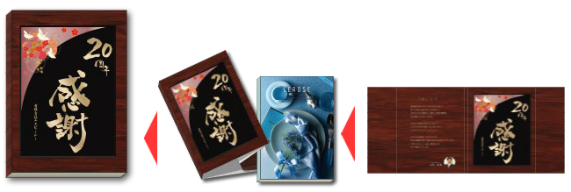
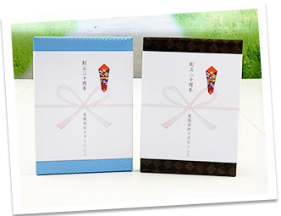
5つの無料サービス
ブックカバー
挨拶状
カタログギフトにセットする
ブックカバーをコミコミ価格でご提供！お好きなデザインを選んで
オリジナル記念品を作りませんか？
カードタイプまたは
便箋タイプから選べる、当店人気の挨拶状です。他にはない「感謝」
「絆」の文字を大きく表現したデザイン性の高い
挨拶状もご用意しています
手提げ袋
送料無料
熨斗,包装
※一括納品の場合に限ります
お手渡しの際にこだわった高級手提げ袋を
２種類からお選びいただけます。
一般的なお熨斗から
デザインのしなど
様々なお熨斗・包装紙をご用意しています。
商品を全て一括送りする場合は、
便利な送料無料対応です！

Slide 3
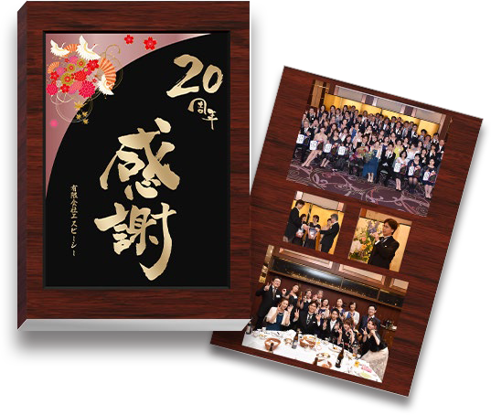
表面デザイン
エクセレント
感謝
全５種類!
カラーや写真枚数、書体など
各デザインから様々な
お好きな組み合わせをお選びいただけます！
記憶に残る記念品になる事間違いなしです！
アニバーサリー
スター
桜

Slide 4
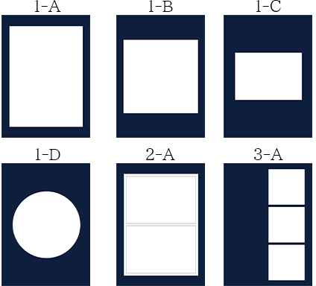
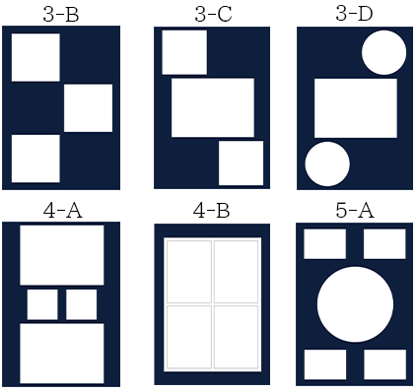
裏面デザイン
年表・挨拶・写真の3種類から
デザインをお選びいただけます。
※step1で選択したカラーと同じ色です。

Slide 5
オリジナルデザインについて
御社オリジナルデータでおしゃれに変身！
完全データを支給していただき、
世界で1つだけの記念品が作成できます！当店の既製デザインをモチーフに
有償でプチ編集も可能となります。
～ オリジナル作成例 ① ～
～ オリジナル作成例 ② ～
～ オリジナル作成例 ③ ～
～ オリジナル作成例 ④ ～
～ オリジナル作成例 ⑤ ～
～ オリジナル作成例 ⑥ ～

Slide 6
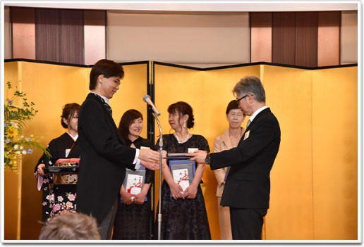
その他用途について
こちらの商品は表彰関係でもお使いいただけます！
＼
／
永年勤続表彰
退職記念品
達成記念

